Slide 1
En hållbar profession? En studie av omsättningen bland fastighetsmäklare i Sverige
Bostad 2.0 – Frukostseminarium – 26 november 2021
Björn Berggren, professor, Institutionen för Fastigheter och byggande, KTH
Martin Ahlenius, doktorand, Högskolan i Gävle och KTH
André Nilsson, näringspolitisk expert, Mäklarsamfundet

Slide 2
Initiativtagare till Bostad 2.0
Willhem
Rikshem
HSB
Hyresgästföreningen
Skanska
Fastighetsägarna
Stockholms Stadshus
SKB
JM
OBOS
Stockholms studentbostäder
LE Lundbergföretagen
Svensk Mäklarstatistik
SABO
Helsingborgshem
Wallenstam
Einar Mattsson
NCC
Veidekke
BI

Slide 3
Frukostseminarier – Program hösten 2021
3 september Hur påverkar införda amorteringskrav bostadspriserna?
17 september Vad vet vi om byggherrekostnadernas utveckling?
1 oktober Hållbara lösningar: Energideklarationer – informations- och priseffekter
15 oktober Mot en digitaliserad samhällsbyggnadsprocess – Dags att upphäva 3 kap. i fastighetsbildningslagen?
29 oktober Tekniska landvinningar av digitalisering inom bygg och fastighet
12 november Vad menas egentligen med bostadsbrist?
26 november En hållbar profession? En studie av omsättningen bland fastighetsmäklare i Sverige
10 december Kommunala krav på lägre hyra och sociala kontrakt i nyproduktionen

Slide 4
Fastighetsmäkleri – En hållbar profession?
”50 procent av alla nyutbildade mäklare lämnar yrket efter två år”, Ingrid Eiken, VD för Mäklarsamfundet (2013).
“Vi har länge upplevt att många ser det som ett genomgångsyrke, där ett flertal inte stannar mer än två år”, Jenny Stenberg, VD för FMF (2020).
Syftet med denna studie är att analysera hur livscykeln för nyregistrerade fastighetsmäklare ser ut – stämmer den med tidigare utsagor?
Metoden vi valt är en kohortstudie, där vi följer nio kullar (kohorter) av registrerade mäklare från 2011—2019.

Slide 5
Personalomsättning inom säljande yrken
Rent generellt så har det historiskt sett varit svårt att hitta, utbilda och behålla bra säljare. Mäklare är förvisso säljare men skiljer sig åt på ett flertal punkter:
de är välutbildade,
personligt ansvariga,
genomför hela affären,
jobbar oftast på ren provision.
Dessa särdrag gör även att svenska mäklare skiljer sig åt från exempelvis amerikanska mäklare.
Att lämna sitt yrke innebär oftast att man lämnar en organisation, men att lämna en organisation innebär inte nödvändigtvis att man lämnar yrket.

Slide 6
Personalomsättning inom säljande yrken
Tapp i omsättning (vem är kunden lojal mot?) (-)
Förnyelse och innovation (+)
Kostnad för att lära upp ny personal (-)
Karriärmöjligheter (+)
Dysfunktionell och funktionell omsättning

Slide 7
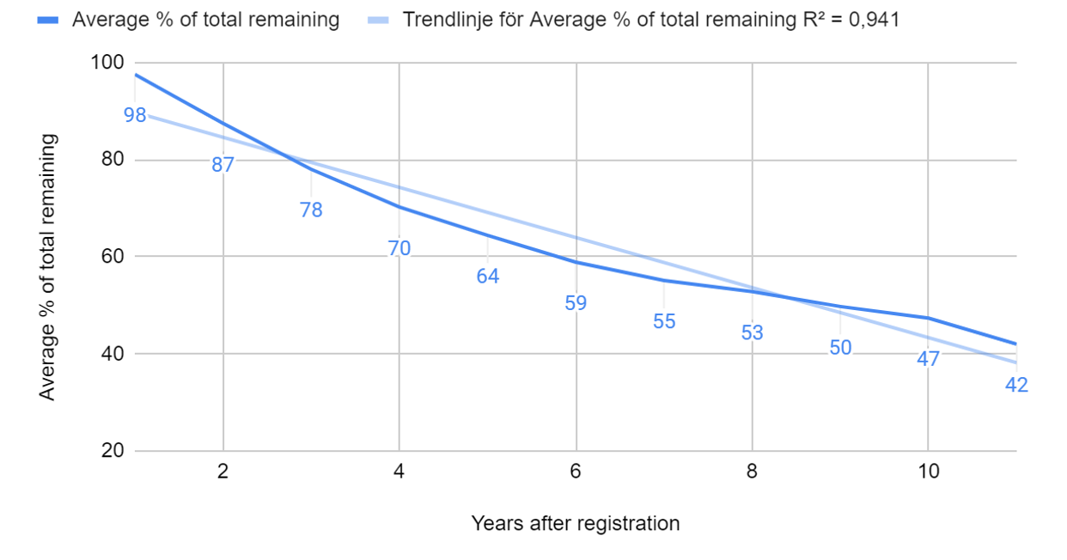
Livscykeln för svenska fastighetsmäklare

Slide 8
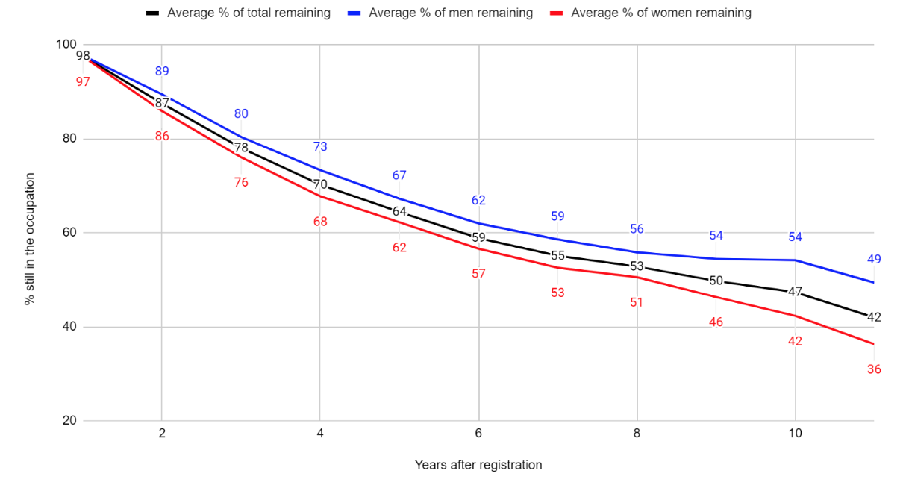
Livscykel för män och kvinnor

Slide 9
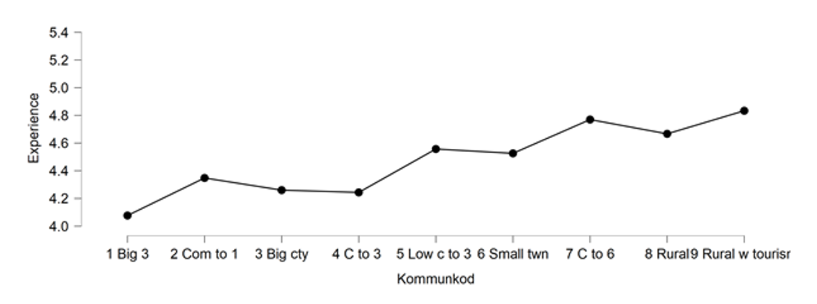
Överlevnad i olika regioner

Slide 10
Den lokala miljöns betydelse
Mäklarens roll skiljer sig åt mellan olika kontexter:
Kunskaper hos köpare och säljare (65’’ timmar på Hemnet, 2020)
Synligheten / rollen i den lokala miljön
Konkurrensen
Attityder och värderingar

Slide 11
Är fastighetsmäklare unika?
För vem (om någon) är detta då ett problem?
Problem för individen / företaget / samhället?
Ett yrke som systematiskt missgynnar kvinnor?
Förlänga utbildningen (+/-)
Högre mobilitet bland de som har en treårig universitetsutbildning
Påverkas konsumentskyddet givet konkurrens och marknadens karaktärsdrag?
Förlänga praktiktiden
Ett sätt att justera förväntningarna på arbetet som mäklare, men ännu bättre att justera blivande studenters förväntningar

Slide 12
Konkurrens
Rörligheten på bostadsmarknaden är låg, låga transaktionskostnader
Hur många mäklare kan leva av ca 153 650 stycken affärer per år?
Mäklarbranschen omsätter 10 500 000 000 kr, vilket ger ett snittarvode på 68 000 kr
Ett delvis fiktivt exempel: 6210 aktiva mäklare, 153 650 st affärer, snittarvode 68 000 kr, 25% i provision , 25% i moms, 30% i skatt innebär 27 affärer per år och mäklare, vilket i sin tur ger 257 040 kr i årslön efter skatt.
45% av mäklarna gör 25-50 affärer på ett år. 23% uppger att de gör fler än 50 affärer på ett år.
Så 32% får 6 affärer per år, vilket ger 57 120 kr i årslön efter skatt.
(Mäklarsamfundet 2020, UC branschrapport, Svensk Mäklarstatistik, Hitta mäklare)

Slide 13
Konkurrens
19 % (1362 st) av fastighetsmäklarna tjänar under 300 000 kr per år, 39 % tjänar mellan 300 000 - 500 000 kr per år, 37 % tjänar 500 000 – 1 000 000 kr per år, 5 % tjänar mer än 1 miljon kronor per år.
Alla arvoden är inte 68 000 kr, alla får inte 25%, skattesatser varierar, franchisegivare är troligen med i omsättningen, all omsättning är inte grundad på intjänade provisioner mm.
Fastighetsmäklarbranschen omsatte 10 000 000 000 kr första halvåret 2021, 30% ökning jämfört med samma halvårsperiod förra året, 2019–2020 var ökningen 11%, 2018–2019 var ökningen 9% (SR-Ekot, siffror från SCB)

Slide 14
Nästa steg?
Fördjupad analys av livscykeln i olika regioner / kontexter.
En analys av lönsamheten på olika marknader.
En komparativ studie kring livscykeln på olika internationella marknader.
Analysera mer i detalj hur interna och externa faktorer påverkar livscykeln.

